Slide 1
Правила телефонного обслуживания, приема и передачи информации по факсу
Сергиенко Екатерина Геннадьевна
Кандидат экономических наук, доцент кафедры менеджмента и устойчивого развития

Slide 2
Правила телефонного обслуживания
Правила приема и передачи информации по факсу
Современные факсимильные системы

Slide 3
Правила телефонного обслуживания

Slide 4
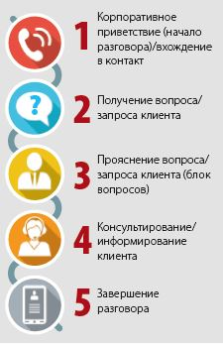
Общие правила:
• Будьте вежливы и приветливы.
• Говорите четко и ясно.
• Используйте профессиональный тон.
• Избегайте использования сленга и жаргона.
• Не прерывайте собеседника.
• Будьте терпеливы, особенно если собеседник плохо слышит или не понимает.
• Записывайте всю необходимую информацию.

Slide 5
Прием телефонного звонка:
• Снимите трубку после 2-3 гудков.
• Представьте себя и компанию (например, "Здравствуйте, компания 'Название', [Ваше имя] слушает").
• Выясните, кто звонит и какая у него цель звонка.
• Запишите всю необходимую информацию (имя, номер телефона, суть обращения).
• Если вы не можете ответить на вопрос, перенаправьте звонок соответствующему сотруднику или попросите оставить сообщение.

Slide 6
Передача звонка:
• Предупредите собеседника о том, что вы будете переводить звонок.
• Назовите имя сотрудника, которому вы будете переводить звонок.
• Убедитесь, что сотрудник готов к приему звонка.
Оформление заявок:
• Запишите все необходимые данные для оформления заявки (имя, номер телефона, суть обращения, дополнительная информация).
• Передайте заявку соответствующему сотруднику для обработки.
• Сообщите звонившему о получении заявки и о сроках ее обработки.

Slide 7
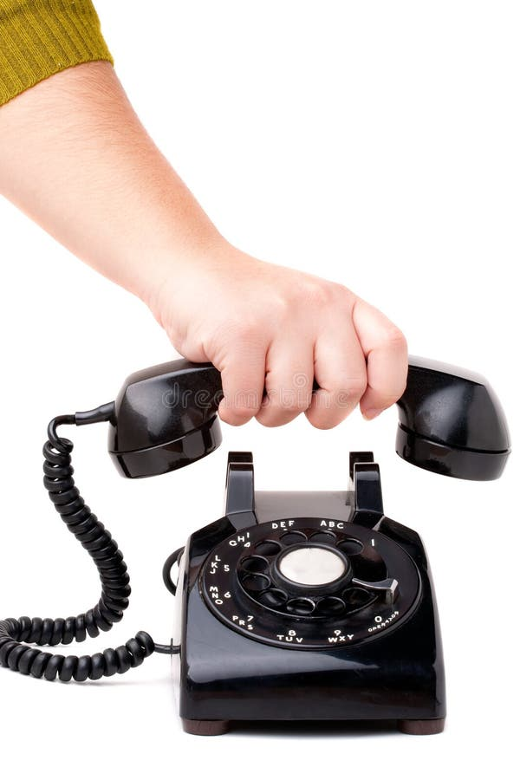
Завершение звонка:
• Попрощайтесь с собеседником.
• Убедитесь, что вы ответили на все его вопросы.
• Запишите результат разговора.

Slide 8
Правила приема и передачи информации по факсу

Slide 9
Факсимильный аппарат, фототелеграфный аппарат, комплекс механических, светооптических и электронных устройств, предназначенный для передачи изображений неподвижных плоских объектов (оригиналов) по электрическим каналам связи или для приёма таких изображений (с воспроизведением объекта передачи в виде его копии - факсимиле). Факсимильные аппараты подразделяются на передающие, приёмные и приёмо-передающие.

Slide 10
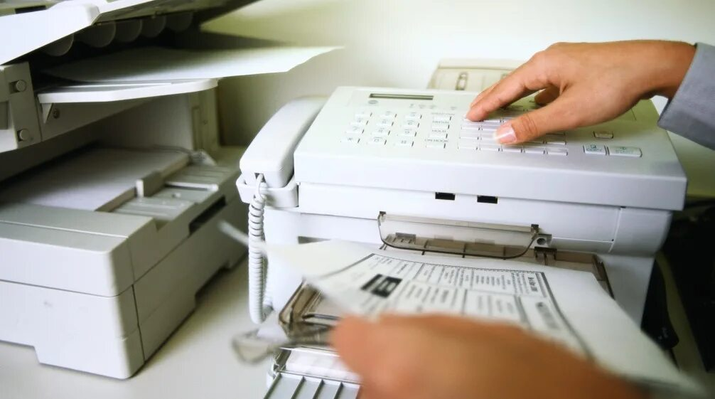
Общие правила:
• Используйте профессиональный факсимильный аппарат.
• Проверьте правильность номера факса получателя.
• Используйте качественную бумагу и чернила.
• Оставьте в факсе контактную информацию (номер телефона, адрес).
• Проверьте отправленное сообщение на отсутствие ошибок.

Slide 11
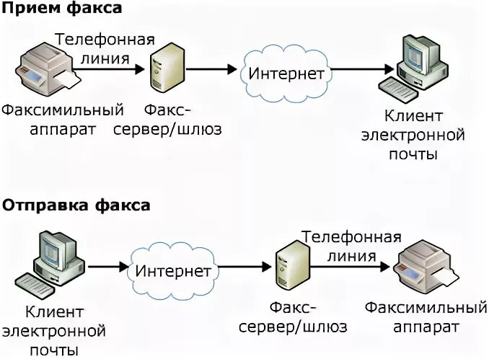
Прием факсимильных сообщений:
• Проверьте факсимильный аппарат на наличие бумаги и чернил.
• Примите факсимильное сообщение.
• Проверьте правильность приема сообщения.
• Передайте сообщение соответствующему сотруднику.
Передача факсимильных сообщений:
• Введите номер факса получателя.
• Убедитесь, что сообщение отправлено правильно.
• Проверьте сообщение на правильность приема.
• Сохраните копию отправленного сообщения.

Slide 12
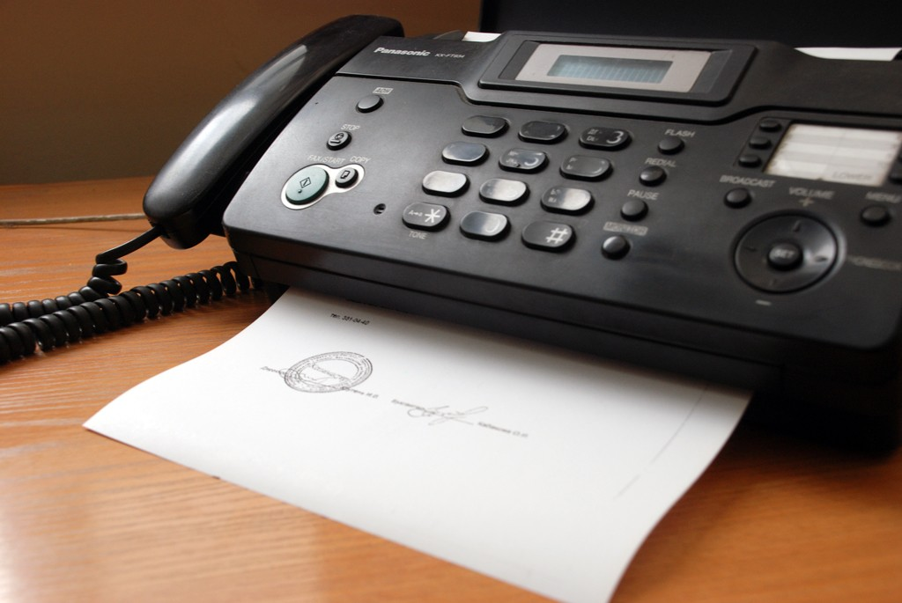
Дополнительные советы:
• Используйте специальные программы для отправки и приема факсимильных сообщений.
• Сохраняйте все полученные и отправленные факсимильные сообщения.
• Регулярно проверяйте факсимильный аппарат на наличие неисправностей.

Slide 14
Документы, передаваемые по сети факсимильной связи
Факсимильная связь обеспечивает передачу информации с бумажного носителя (тексты, таблицы, графики, рисунки, чертежи, фотографии и т.д.) и прием этой информации в виде копии (факсимиле), часто называемой на практике факсом или телефаксом.
Требования к составлению и оформлению сообщений, передаваемых с помощью факсимильной связи, определяются видом отправляемого документа-подлинника (письмо, договор, протокол и т.д.).
В соответствии с Гражданским кодексом Российской Федерации (статья 160) использование при совершении сделок факсимильного воспроизведения подписи с помощью механического или иного копирования, электронно-цифровой подписи либо аналога собственноручной подписи допускается в случаях и порядке, предусмотренных законом, иными правовыми актами или соглашениями сторон.
Документ (факс), получаемый на выходе факсимильной связи, при соблюдении установленных условий и процедур может обладать юридической силой.
Отправляемые по каналам факсимильной связи документы должны быть напечатаны четким, контрастным шрифтом или написаны шариковой ручкой или тушью, контрастными черными, темно-синими чернилами.

Slide 15
Современные факсимильные системы

Slide 16
Факс-сервер
Факс-сервер представляет собой компьютер, оборудованный несколькими специальными факсимильными платами (или одной многоканальной картой) и интегрированный с локальной вычислительной сетью (ЛВС). Он обладает многими преимуществами по сравнению с группой из нескольких автономных телефаксов, позволяя обмениваться факсимильными сообщениями с лучшим качеством, большими удобствами и меньшими издержками. Факс-сервер наделяет каждого пользователя ЛВС возможностью передавать и принимать факсимильные сообщения с помощью своего рабочего ПК.

Slide 17
Факс по запросу
Системы факс по запросу (ФПЗ) позволяют автоматизировать обработку запросов абонентов с предоставлением им факсимильных сообщений. Как показывает практика, при обработке запросов вручную обычно выполняется следующая последовательность действий. Абонент звонит по номеру, на котором не установлен телефакс, и запрашивает какой-либо документ. Сотруднику нужно найти необходимый документ, дойти до телефакса, установить с абонентом новое соединение (известно, что 75% вызовов не достигают цели с первой попытки -- занято, не отвечает, и т.д.) и отправить документ. Данный процесс обычно отнимает не менее пяти минут рабочего времени, а при передаче многостраничных документов временные затраты увеличиваются еще больше.

Slide 18
Факс-рассылка
Факс-рассылка является популярным приложением КТ в организациях, которым по роду своей деятельности приходится рассылать большие объемы факсимильных сообщений большому числу адресатов. Системы факс-рассылки обычно строятся на базе ПК с помощью многоканальной факсимильной карты, что позволяет одновременно рассылать по разным линиям различные по содержанию документы разным группам адресатов.

Slide 19
Кейс-задачи
Компания "СтройТех" занимается проектированием и строительством жилых комплексов. Компания получила факсимильное сообщение от подрядчика, который занимается поставкой строительных материалов. В сообщении содержится информация о задержке поставки материалов на 2 недели из-за погодных условий.
В факсимильном сообщении также указано:
• Номер заказа: 12345
• Название материала: Кирпич керамический, 1000 штук
• Дата поставки: 15 мая 2024
• Новая дата поставки: 29 мая 2024
• Номер телефона подрядчика: +7 (999) 123-45-67
• Подпись и печать подрядчика.

Slide 20
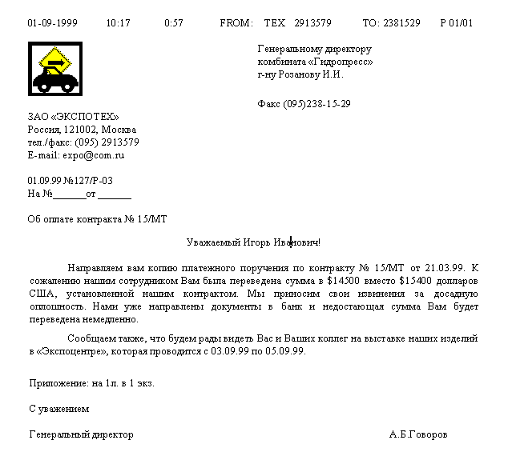

Slide 21
Компания "Мебель-Дизайн" занимается производством мебели на заказ. Клиент заказал шкаф-купе с доставкой на 15 марта 2024 года. В назначенный день клиент позвонил и сообщил, что его факс не работал, и он не смог отправить подтверждение заказа с окончательными размерами шкафа. Он попросил отправить факсимильное сообщение с подтверждением сроков доставки.

Slide 22
Компания "ТехноСервис" занимается ремонтом бытовой техники. Клиент позвонил в компанию и сообщил, что его стиральная машина перестала работать. Он хочет узнать, сколько будет стоить ремонт и когда мастер сможет приехать.
1. Проанализируйте диалог оператора с клиентом:
• Какие правила телефонного обслуживания оператор выполнил правильно?
• Какие правила оператор нарушил?
• Какие ошибки в общении с клиентом допустил оператор?
2. Опишите, как следует построить диалог с клиентом в данной ситуации, используя правила телефонного обслуживания.
3. Какие дополнительные вопросы следует задать клиенту для более точного определения причины неисправности стиральной машины и оценки стоимости ремонта?

Slide 23
• Какие факторы могут влиять на стоимость ремонта бытовой техники?
• Какие меры можно предпринять, чтобы улучшить качество телефонного обслуживания в компании "ТехноСервис"?

Slide 24
Компания "Домашний уют" занимается доставкой мебели. Клиент позвонил в компанию и сообщил, что заказанный им диван должен быть доставлен в понедельник, но ему необходимо перенести доставку на среду.
1. Проанализируйте диалог оператора с клиентом:
• Какие правила телефонного обслуживания оператор выполнил правильно?
• Какие правила оператор нарушил?
• Какие ошибки в общении с клиентом допустил оператор?
2. Опишите, как следует построить диалог с клиентом в данной ситуации, используя правила телефонного обслуживания.
3. Какие дополнительные вопросы следует задать клиенту для уточнения информации о доставке?

Slide 25
• Какие риски могут возникнуть при переносе доставки мебели?
• Какие меры можно предпринять, чтобы улучшить качество телефонного обслуживания в компании "Домашний уют"?

